Slide 1
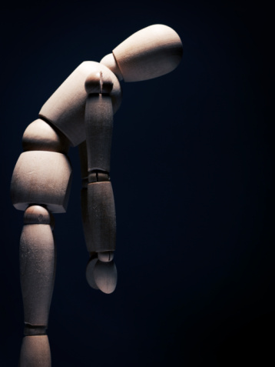
VENCIENDO AL GIGANTE DEL DESÁNIMO

Slide 2
LUCAS 24:13-35
Luc 24:13 Y he aquí, dos de ellos iban el mismo día a una aldea llamada Emaús, que estaba a sesenta estadios de Jerusalén.
Luc 24:14 E iban hablando entre sí de todas aquellas cosas que habían acontecido.
Luc 24:15 Sucedió que mientras hablaban y discutían entre sí, Jesús mismo se acercó, y caminaba con ellos.

Slide 3
Luc 24:16 Mas los ojos de ellos estaban velados, para que no le conociesen.
Luc 24:17 Y les dijo: ¿Qué pláticas son estas que tenéis entre vosotros mientras camináis, y por qué estáis tristes?
Luc 24:18 Respondiendo uno de ellos, que se llamaba Cleofás, le dijo: ¿Eres tú el único forastero en Jerusalén que no has sabido las cosas que en ella han acontecido en estos días?

Slide 4
Luc 24:19 Entonces él les dijo: Qué cosas? Y ellos le dijeron: De Jesús nazareno, que fue varón profeta, poderoso en obra y en palabra delante de Dios y de todo el pueblo;
Luc 24:20 y cómo le entregaron los principales sacerdotes y nuestros gobernantes a sentencia de muerte, y le crucificaron.
Luc 24:21 Pero nosotros esperábamos que él era el que había de redimir a Israel; y ahora, además de todo esto, hoy es ya el tercer día que esto ha acontecido.

Slide 5
Luc 24:22 Aunque también nos han asombrado unas mujeres de entre nosotros, las que antes del día fueron al sepulcro;
Luc 24:23 y como no hallaron su cuerpo, vinieron diciendo que también habían visto visión de ángeles, quienes dijeron que él vive.
Luc 24:24 Y fueron algunos de los nuestros al sepulcro, y hallaron así como las mujeres habían dicho, pero a él no le vieron.
Luc 24:25 Entonces él les dijo: ¡Oh insensatos, y tardos de corazón para creer todo lo que los profetas han dicho!

Slide 6
Luc 24:26 ¿No era necesario que el Cristo padeciera estas cosas, y que entrara en su gloria?
Luc 24:27 Y comenzando desde Moisés, y siguiendo por todos los profetas, les declaraba en todas las Escrituras lo que de él decían.
Luc 24:28 Llegaron a la aldea adonde iban, y él hizo como que iba más lejos.
Luc 24:29 Mas ellos le obligaron a quedarse, diciendo: Quédate con nosotros, porque se hace tarde, y el día ya ha declinado. Entró, pues, a quedarse con ellos.

Slide 7
Luc 24:30 Y aconteció que estando sentado con ellos a la mesa, tomó el pan y lo bendijo, lo partió, y les dio.
Luc 24:31 Entonces les fueron abiertos los ojos, y le reconocieron; mas él se desapareció de su vista.
Luc 24:32 Y se decían el uno al otro: ¿No ardía nuestro corazón en nosotros, mientras nos hablaba en el camino, y cuando nos abría las Escrituras?

Slide 8
Luc 24:33 Y levantándose en la misma hora, volvieron a Jerusalén, y hallaron a los once reunidos, y a los que estaban con ellos,
Luc 24:34 que decían: Ha resucitado el Señor verdaderamente, y ha aparecido a Simón.
Luc 24:35 Entonces ellos contaban las cosas que les habían acontecido en el camino, y cómo le habían reconocido al partir el pan.

Slide 9
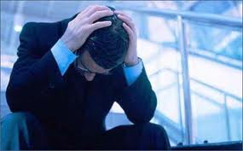
. Aprender 5 principios para tomar victoria sobre el desánimo
El desánimo y la frustración se han convertido en uno de los
enemigos gigantescos más comunes para el hombre de hoy, es como cuando a un automóvil se le acaba la gasolina.

Slide 10
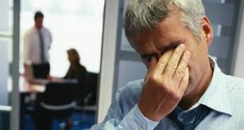
Las personas tienden a detenerse y hasta abandonar la tarea que
están realizando, al no entender que toda actividad tiene
desafíos y dificultades, o al escuchar palabras negativas de
otras personas.

Slide 11
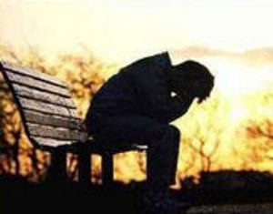
En la Biblia encontramos a hombres y
mujeres que con la ayuda de Dios aplicaron algunos principios
y lograron vencer al gigante del desánimo, terminando así la
tarea que les había sido encomendada.

Slide 12
1.Debe abrir sus ojos a la realidad espiritual.
No permita que las situaciones difíciles o adversas de la vida lo cieguen
1 Corintios 10:13: No os ha sobrevenido ninguna tentación que no sea humana; pero fiel es Dios, que no os dejará ser tentados más de lo que podéis resistir, sino que dará también juntamente con la tentación la salida, para que podáis soportar.

Slide 13
Debe ver que no está solo, Jesús está a su lado y usará cualquier circunstancia o persona para demostrárselo . V.31
Salmo73:25-26
25. ¿A quién tengo yo en los cielos sino a ti Y fuera de ti nada deseo en la tierra.
26. Mi carne y mi corazón desfallecen; Mas la roca de mi corazón y mi porción es Dios para siempre

Slide 14
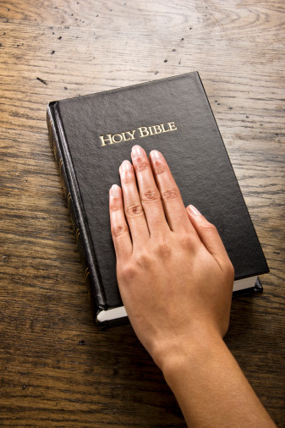
2. Debe alimentarse de las promesas de Dios
Llene su alma, corazón y mente con las promesas de Dios escritas en su Palabra. Léala, estúdiela, memorícela, hágala suya; los discípulos se fortalecieron al oír las Escrituras (v.32) Salmo 91:2

Slide 15
No deje que los comentarios o apreciaciones de los demás lo desalienten. Los comentarios de los habitantes de Jerusalén habían abatido a los discípulos al punto de cegarlos y olvidar todo lo que Jesús les había dicho (v. 14-16)

Slide 16
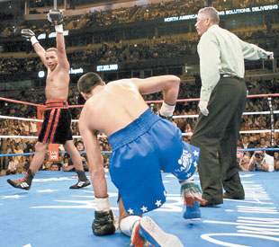
3. Debe actuar y no detenerse.
No deje que el desánimo lo detenga, levántese y recuerde que si Dios le ha hablado y dado promesas, las cumplirá a pesar de todos los inconvenientes, los discípulos se levantaron (v. 33)

Slide 17
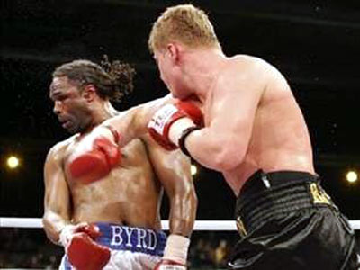
Actúe, lleve su fe a la práctica, no es suficiente solo creerle a Dios y cruzarse de brazos, sino demostrar que le hemos creído accionando (haciendo nuestra parte) Santiago 2:17-22

Slide 18
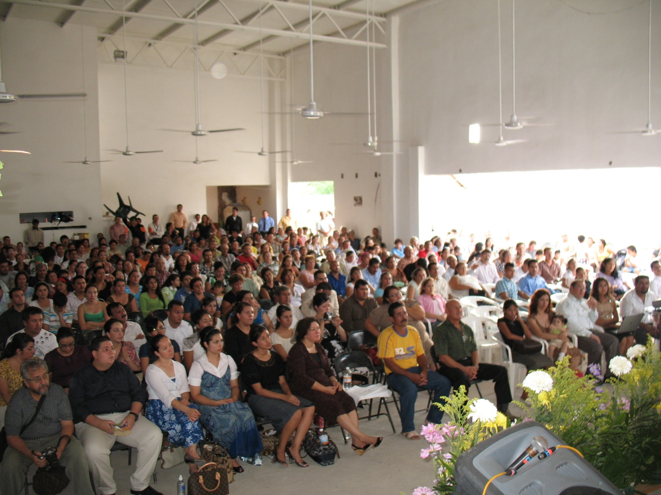
4.Debe buscar la compañía de otros hermanos.
La soledad es fuente de desaliento y frustración Eclesiastés 4:9-12. Los dos discípulos fortalecieron su estado de ánimo reuniéndose con los otros discípulos (v. 33b.)

Slide 19
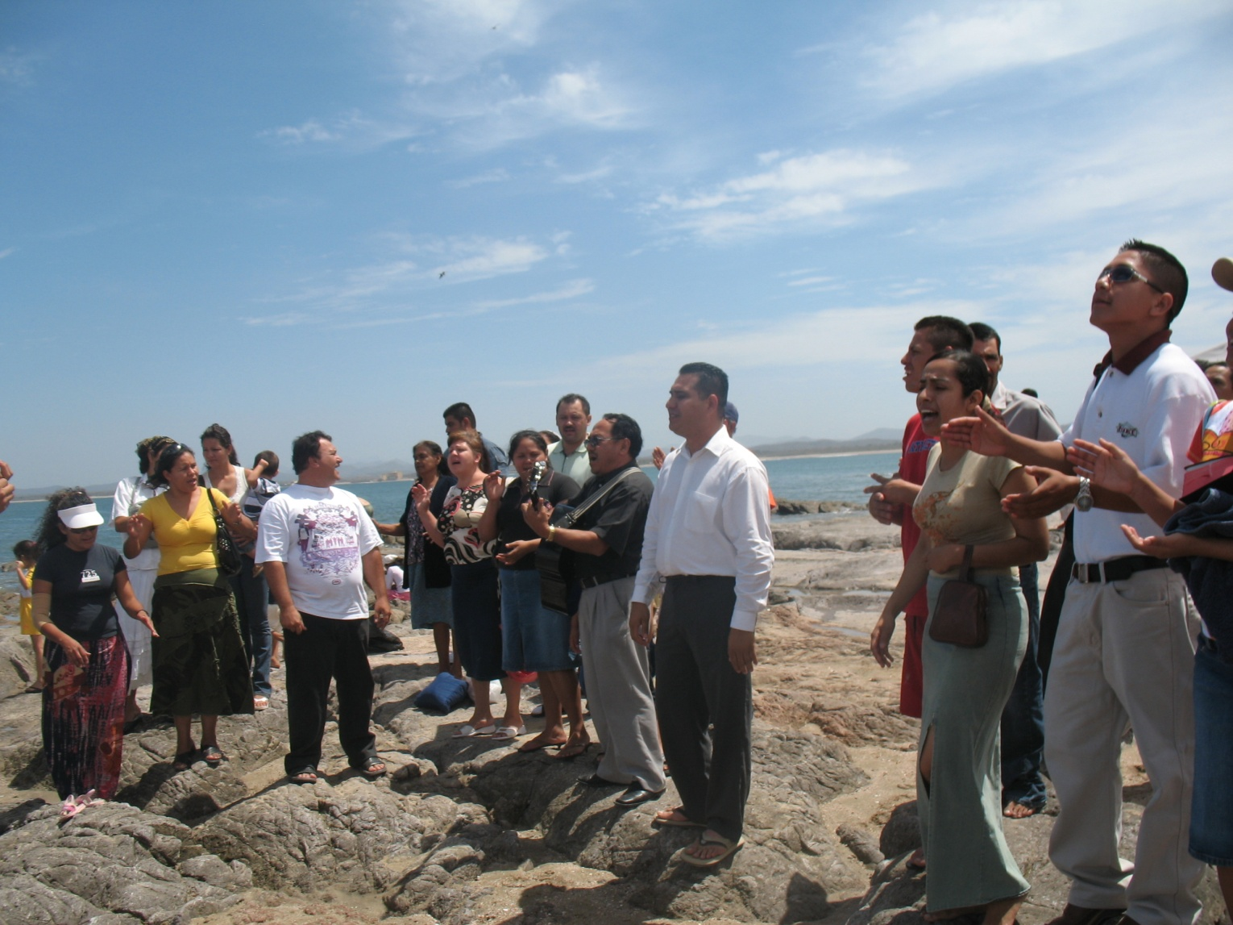
En la comunión y relación con otros hermanos en la fe, tomamos fuerzas para seguir adelante. Hebreos 10:25 no dejemos de congregarnos (a un grupo y a la iglesia.

Slide 20
5. Debe contar las maravillas que Dios ha hecho.
1 Crónicas 16:8-9 “...Dad a conocer en los pueblos sus obras...Hablad de todas sus maravillas.” El poder que tienen las palabras para animar o desanimar es indiscutible. Su fe y la de otros crece al oír los milagros que Dios hace.

Slide 21
Testifique; los once discípulos animaron a Cleofás y a su amigo con el testimonio de que Cristo había resucitado, pero ellos también compartieron lo que les había sucedido en el camino y todos fueron bendecidos. (v. 35)

Slide 22
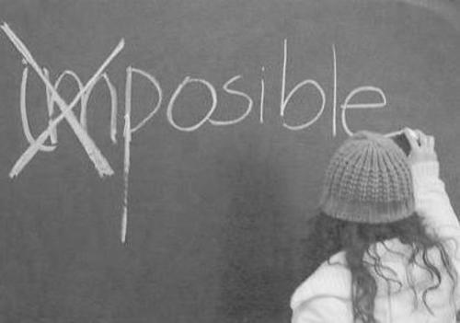
CONCLUSIÓN: Creamos y escuchemos las palabras de Dios antes que las palabras desalentadoras y las circunstancias difíciles porque “Todo lo puede en Cristo que le fortalece” Filipenses 4:13. Llénese con el poder del Espíritu Santo, Él es para nosotros como la gasolina para los autos.

